Slide 1
ハニーネットプロジェクト 14章4項375～16章1項425
1730010
27,Jul,2018

Slide 2
14.4 ウォークスルー:リバース大賞
375
ウォークスルー【 walk-through 】
ウォークスルーとは、連絡通路、立ち稽古、リハーサル、実地検証、通り抜けられる、などの意味を持つ英単語。
システム開発の分野では、開発プロジェクトのメンバーが一同に会し、仕様や構成の問題点を探したり解決策を討論したりする作業のことをウォークスルーという。[IT用語辞典 e-Words, http://e-words.jp/]
ハニーネット上で不正にdownload & installされた謎のプログラム(the-binary)をリバースエンジニアリング
[http://old.honeynet.org/reverse/the-binary.tar.gz]

Slide 3
14.4.1 情報収集
375~
$ file the-binary
the-binary: ELF 32-bit LSB executable, Intel 80386,
version 1 (SYSV), statically linked, stripped
$ strings the-binary | more
：
@(#) The Linux C library 5.3.12
：
$ strace the-binary
execve(“the-binary”, [“the-binary”], [/* 28 vars */]) = 0
personality(PER_LINUX) = 0
geteuid() = 1001
_exit(-1)
$ objdump –d the-binary
[ . . . ]
804828b: push $0x1
804828d: push $0x11
804828f: call 0x80569bc
8048284: add $0x8,%esp
ELF: UNIXで利用されるフォーマット
Intel 80386: i386…linux, *BSD
statically linked: 静的リンク
stripped: シンボル削除済
strace: 呼び出されるシステムコールをトレスする

Slide 4
14.4.1 情報収集
377~
$ objdump -j .comment -s the-binary | head
the-binary: file format elf32-i386
Contents of section .comment:
0000 …… …… .GCC: (GNU) 2.7.
0010 …… …… 2.1.2..GCC: (GNU
0020 …… …… ) 2.7.2 ..GCC: (G
0030 …… …… NU) 2.7.2.1.2..G
：
ELF:プログラムのロード方法,追加セクション(コメント, etc..)
コメントは一般にコンパイラバージョン番号で埋められる
結論(仮)
the-binaryではlibc 5.3.12が使われていてgcc2.7.2でコンパイルされている。
検索すると(https://distrowatch.com) 、Slackware3.1, RedHatLinux4.2に含まれていることがわかる。

Slide 5
14.4.1 情報収集
377~
Slackware3.1: 1996
Red Hat Linux4.2: 1997
↓
ふるい! (the-binaryが不正利用されたのは2002年)
数年前にコンパイルされた？
最近でも古いバージョンを使う理由があった？

Slide 6
14.4.1 情報収集
377~378
the-binaryのlibcで使われているオブジェクトについて、
Slackware, Red Hat Linux 向けのlibcライブラリをバージョンを分けて比較した。
一致数が最も多かったものはSlackware 3.1
↓
the-binaryはSlackware3.1でコンパイルされている

Slide 7
14.4.2 逆アセンブリリストの取得
378
the-binaryはシンボル削除されていた(stripped)
シンボルテーブルがないと、ライブラリ関数やユーザに作られたコードなどの、どれが呼び出されているのか判断できない。
が、オリジナルのオブジェクトファイル(Slackware3.1のlibcなど)にはシンボルテーブルが含まれている。
↓
the-binaryのシンボルテーブルが復元できる！

Slide 8
シンボルテーブルの復元
14.4.2 逆アセンブリリストの取得
378
the-binaryの0x8001000の位置にfoo.oが見つかった、と仮定すると
シンボルテーブルが再現できる
出てくるオブジェクトファイル毎に復元を行うと、43000行の逆アセンブルリストが2500行まで減った。
残ったリストを調べると、main含め10個のユーザーコード関数を調べれば良いことが判明。
これをfunc1～func9と名付ける。
foo.o
the-binary
0x000 bar
0x120 baz
0x8001000 bar
0x8001120 baz
加算

Slide 9
14.4.3 逆コンパイルと分析
379
プログラムの概要を理解するために有用な関数(呼び出し回数)リスト
_IO_sprintf (11) __libc _chdir (1)
__libc_fork (14) __libc_setsid (4)
accept (1) bind (1)
execl (1) gethostbyname (5)
inet_addr (7) listen (1)
recv (2) send (1)
sendto (6) setenv (2)
signal (15) socket (7)
system (2) unsetenv (1)
サーバに使う
サーバに使う

Slide 10
14.4.3 逆コンパイルと分析
380
プログラムの中の文字列定数を調べる
$ objdump –s –j .rodata the-binary | head -20
：
：
setenvと両立する内容
“PATH”
“/sbin:/bin/:/usr/sbin:/usr/bin:/usr/local/bin:.”
：
二つ目のsetenvは次と関連している
“TERM”
“linux”
ーーーー
‘/bin/csh -f -c “%s” ’
‘/bin/csh -f -c “%s” 1> %s 2>&1’
フォーマット文字列「%s」があるので、sprintfに渡されると思われる
「1>%s 2>&1」はシェルリダイレクト。systemコールへの引数として利用されている可能性がある
→実行時に決定されるシェルを実行している。 バックドアサーバを立てるプログラム

Slide 11
the-binary
14.4.3 逆コンパイルと分析
381
main{
：
：
socket(2,3,11)
loop {
recv
：
}
：
}
socket(domain, type, protocol);
prptocol…IP(0), ICMP(1), TCP(6), UDP(17)
(11)…? 11はリストにない→通信隠蔽？→サーバを立てて、攻撃者と通信する？
その他の関数から、IPアドレスを偽装やパケット送信のループが見つかる。
→Dos攻撃に使用？
まとめ
i386 UNIX 向け(Linuxの可能性高)のCで書かれたプログラム。
パーミッションがある場合、shの使えるバックドアサーバを仕込む。
通信隠蔽をしながら、バックドアからDos攻撃の実行も可能。

Slide 12
プログラム構造
382
go_daemon() #fork() setsid() fork() chdir() close()
socket()
loop() {
recv()
func9() #func9()で受信パケットを前処理
switch { #処理結果によってcase分け
case 0x1: func8(); func1() #攻撃者へのデータの送信(状態通知？)
case 0x2:
case 0x3: sprintf(“/bin/csh -f -c \”%s\” 1> %s 2>&1”) #攻撃者へのデータの送信
system(); fopen(); fread(); func8(); func1(); fclose()
case 0x4: func4() #Dos攻撃 （ループ処理なので）
case 0x5: func6() #Dos攻撃
case 0x6: socket(); bind(); listen(); accept(); setenv(); execl() #シェルバックドア
case 0x7: sptintf(“/bin/csh -f -c \”%s\”); system() #シェルコマンドの実行
case 0x8:
case 0x9: func4() #Dos攻撃
case 0xa: func7() #Dos攻撃
case 0xb: func7() #Dos攻撃
case 0xc: func5() #Dos攻撃
}}

Slide 13
case 0x3: sprintf(“/bin/csh -f -c \”%s\” 1> %s 2>&1”) system(); fopen(); fread(); func8(); func1(); fclose()
383
stdoutとstderrをファイルに書き込み、コマンドを実行している。
その後、書き込んだファイルを読み込み、func8と1を呼び出す。
↓
何かを書いて、その内容でなにかしている……
func8(): 文字列を使う。何かをエンコーディング
func1(): func2()を呼び出し
func2(): row socketを生成し、プロトコル11でパケットを送信
ファイルの内容を攻撃者に送っていると推測される
なにか

Slide 14
main, func1~9
383~384
main : 受信したコマンドに従ってアクション
func1 : func2のラッパ
func2 : 攻撃者へデータ送信
func4 : DoS攻撃
func5 : DoS攻撃
func6 : DoS攻撃
func7 : DoS攻撃
func8 : 送信データのエンコード
func9 : 受信データのデコード
送信前にfunc8()でエンコードしているなら、
向こうの送信データもデコードされていそう。
↓
受信直後のfunc9()はデコードでは？
仮説は手動逆コンパイルの手助けになる。わざと分かりづらく記述されていても、プログラムの目的が想定されていれば理解が速くなる。

Slide 15
逆コンパイル
384
プログラムが何をどうするかはわかったため、次はその詳細を知る
→Cに逆コンパイルし、ソースを分析する
どのような最適化オプションが使用されたかの確認手順
このように、逆コンパイルの結果が正しいかの確認の手段は講じるべき
ソースコードが確保できたら、リバースエンジニアリングは終了
→分析へ
loop {
逆コンパイル
オプション付きコンパイル
逆アセンブル
オリジナルと比較
}

Slide 16
14.5 まとめ
385
リバースエンジニアリングでは、ソースコードのないプログラムを分析した。(通常、静的分析と能動的分析の両方を経由)
静的分析
徹底的 (情報収集→逆アセンブリ→逆コンパイル)
能動的分析
高速 (トレース→ブラックボックス分析→デバッグ)
分析の前に、目標を明確にすることで方向が定まり、時間もかからない

Slide 17
14.5 まとめ the-binary
385~386
分散DoSツールの片割れエージェント
SYNフラッド
jolt2型
DNSレスポンスフラッド
C言語、Slackware3.1上でコンパイル、gccオプション -static -O が使われた
検出妨害のための工夫がなされている
攻撃者とエンコードデータを隠蔽通信、認証も信頼性もない。
データ送信の際に、デコイが用意されている
オンデマンドでバックドアrootシェルを提供する
シェルコマンド機能の提供、オプションで出力を返す

Slide 18
14.6 リソース リバースエンジニアリングに役立つトピック
386
アセンブリ言語プログラミング
教科書が多い。他アーキテクチャへ応用可。
コンパイラ理論
乗除算ビットシフトなど技法を知ると、コード理解が捗る。
逆コンパイル
ソースコードのないプログラムをソースに戻すには……。[URL失効]
エクスプロイトコーディング
メモリ内のプログラムの配置を理解。ハッカー演習。1[URL失効]
脆弱性をつくのはたぶん楽しい。2[https://www.hackerslab.org/]
プログラムデバッグ
デバッガに精通しよう。
プログラミング理論
アルゴリズムならなんでもできた方がいい。

Slide 19
15章 集中データコレクションと分析
389
集中データコレクション
データを一箇所で管理したい。
様々なタイプのデータを一箇所で管理できると、特に分析において強い。
ファイアウォール
IDS（侵入検知システム）
ローネットワークキャプチャ
キーストロークログ . . .etc.
情報を共有し、世界の趨勢を調べたり全貌を理解するのに有用。

Slide 20
15.1 データの集中化
390
syslogなどでlogメッセージをサーバに送信する
一般的でデフォルトで組み込まれがち。
UDPなので通信の保証はない
特定の価値ある情報を取り出し解析するのに時間がかかりやすい
SQLデータベースを用いる
ハニーネットアライアンスはMySQL
MySQLは様々なOSプラットフォームに対応し、高速かつ無償
導入が難しい
→導入方法を紹介

Slide 21
15.1.1 ファイアウォールログ
390~
だいたいsyslogサーバにlogを送信している。
テキストファイルのままでは綿密なデータ分析に向かない。
正規表現を使う人もいるが、SQLのほうがいい。
ハニーネットアライアンスは世界中の様々なファイアウォールのlogに対して、共通した標準フォーマットを作った
FISQ (Firewall SQL Import Script)を作成し、logをSQLにインポート
[URL失効]

Slide 22
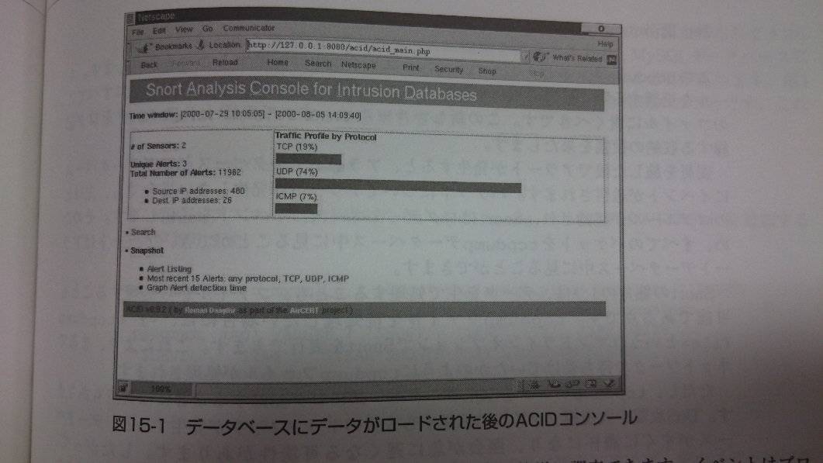
15.1.2 IDSログ
392
IDS (Intrusion Detection System)
不正侵入検知システム
最も集中化しやすい
IDS製品は基本的にSQLデータベースに記録する機能を備えている。
Snortの場合、下記でローカルとリモートに記録する。
output database: alert, mysql, user=root password=test dbname=snort host=remotehost
データベースを閲覧するのにACID(Analysis Console for Intrusion Datavases)が人気
分類されており、検索も可能
イベントを相互に関連付けられる
→調査が楽

Slide 23
15.1.3 tcpdumpログ
393~
ハニーネット経由のパケットを記録するのに使用
バイナリファイルに出力→ブラウジングに工夫がいる
既存のデコーダは中央データコレクションに有用ではない
SnortでSQLにインポートすると解決。
スニファモードでtcpdumpの機能を多く取り入れている。
データベースに出力も行える。
output database: log, mysql, user=root password=test dbname=tcpdump host=remotehost
すべてのパケットを記録するためのルールの記述(local.rules)
log ip any any <> any any (msg: “tcpdump”)
※DoS攻撃で満杯にならないように監視しなければならない
データの生処理も可能!

Slide 24
15.1.4 システムログ
394~
情報の関連付けに役立つ（かも）
SQLにインポートしやすいフォーマットを吐き出すsyslog-ngなどを選ぶ
インポート手順
syslog-ng用のパイプファイルの作成
syslog-ng.confへの書き込み
syslogメッセージが確認できたら、データベースに保存

Slide 25
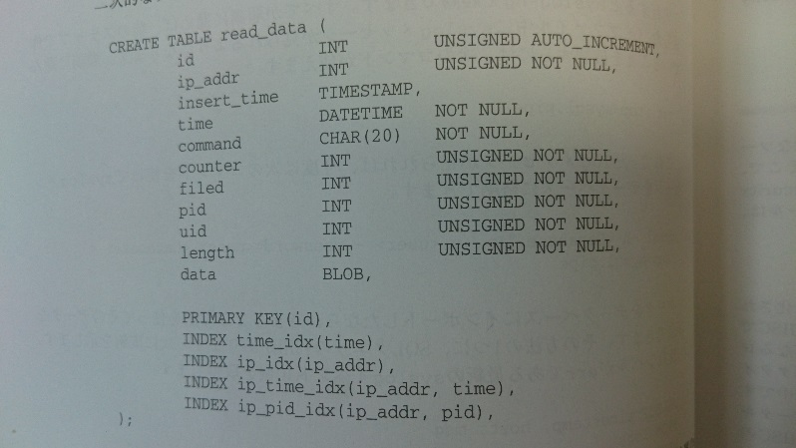
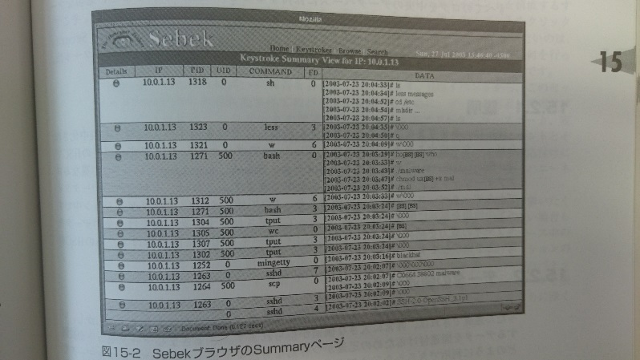
15.1.5 キーストロークログ
395~396
攻撃者の行動のキャプチャ (重要!)
侵入のためになにを、侵入してからなにをしているか…をキーストロークから見る
Sebekを用いてキーロギングし、データをMySQLへ保存
データベースは、SebekWebでブラウズできた。
また、Webベースの分析インターフェースも備わっていた。

Slide 26
15.1.6 データ集中化まとめ
398
ファイアウォールログ
IDSログ
tcpdumpログ
システムログ
キーストロークログ
これらを記録できる環境を整えた。
次は、
情報を一元ブラウジングしたい。
難しくはないが、時間がかかる場合がある。
データを有効利用したい。
データの相互関連付けで、攻撃の最中に何があったのかをより詳細に分析できる。
そのために、Honeynet Security Consoleを作成した。

Slide 27
15.2 Honeynet Security Console
398
データベースが中央に保持された？
データから出来事を見極めるためには、適切なツールと知識も必要
HSC(Honeynet Security Console)を使って必要な作業を実行
下記リンクでツール公開中！(公開してない！)
[http://www.activeworx.org/hsc](ドメイン売出し中！)

Slide 28
15.2.1 Honeynet Security Console
398
Windowsアプリケーション
ログから、関連付け、集中化されたビューを作る
Snort IDS ログ
syslog ログ
ファイアウォールログ
Sebek ログ
tcpdump ログ

Slide 29
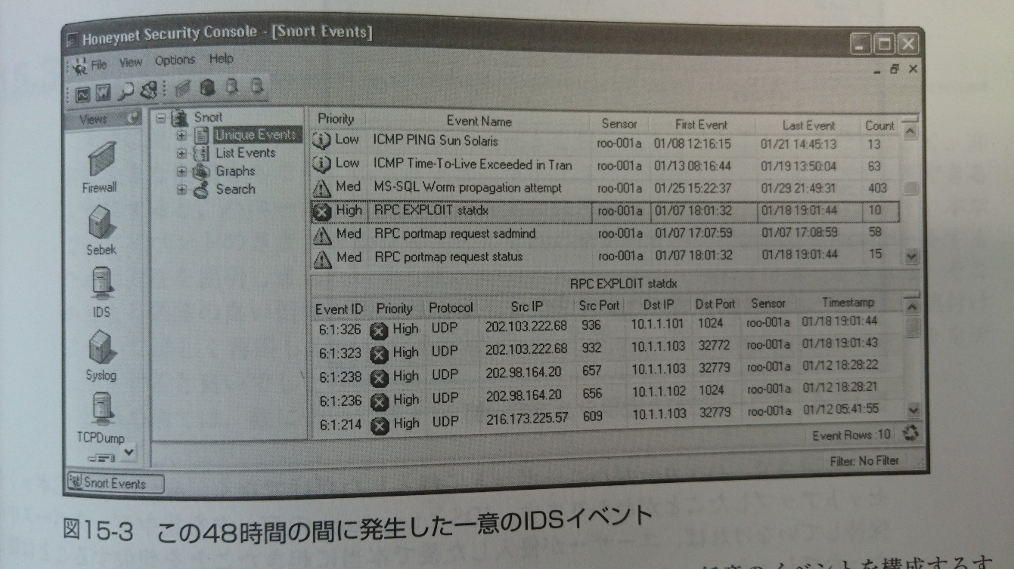
15.2.2 データ関連付けの例
398
すべてを集中化するのは作業が大変な場合があるが、達成には大きな価値がついてくる。
例として、Apacheサーバに対する攻撃について吟味する
HTTPS, port433
被攻撃時点で脆弱性は既知
しかし、「本当に」なにが
起こったかはわからない。

Slide 30
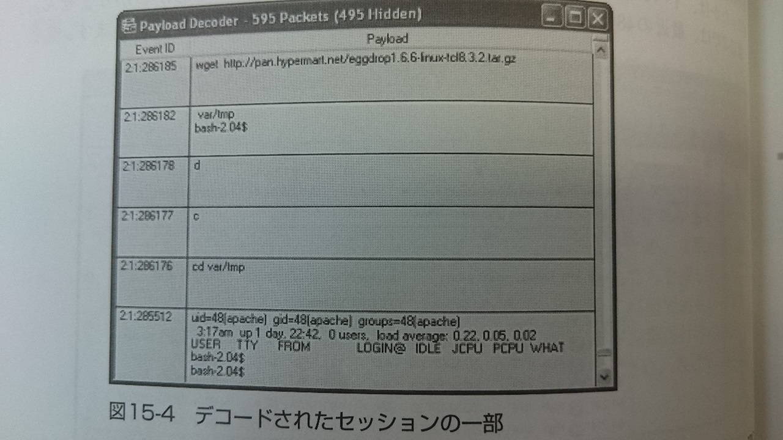
15.2.2 データ関連付けの例
398
HSCでイベントを調べると、ブラックハットが何を行ったのか、本当に侵入したのか、単に試しただけなのかなどが簡単にわかる。
アドレスやポート、時間近似性からデータを関連付け
デコードされたパケットの中身を調査
正確とは限らないが、有用な情報
セッションの一部を見ると、
侵入 …だけでなく
eggdrop IRCボットのセットアップ
を行っていることがわかる。

Slide 31
15.3 まとめ
401
データの集中化は難しくない。
データに価値をもたらす。
特にデータベース化は価値が高くなる。
集中化とブラウジングの環境を整えるとイベントの標準化単純化につながる。
関連付けにより、より分析しやすくなる。

Slide 32
16章 プロファイリング
405
敵を知る(Know your enemy)
これまでは戦略、技術、ツール、問題を扱った。
本章では思考、動機を取り上げる。
技術などと同じように重要。
セキュリティが破られるとどうなるのかを考えると……
受注生産個人商店→しょぼそう
政府、軍→やばそう

Slide 33
16.1 [ホワイト|ブラック]ハット集団の社会学的分析
406
今までは専門的な内容に焦点を当てていた。
本節では、彼らの社会を形成している構成員に焦点を当てる。
彼らはどのように社会形成しているのか？
集団の存在意義
個人、グループの動機
社会構造を理解し、構成員の振る舞いや行動を形成する大局的力について仮説を作る。

Slide 34
16.1.1 ハッカー、クラッカー、ブラックハット、ホワイトハット、アイデンティティクライシスと呼び名の力
406~407
ハッカーに身分証はなく、それを名乗るわけにも行かない。
(ホワイトハット、ブラックハットなどの)アイデンティティを自らにつける際の、ある種の努力も徒労になる。
ハッカーとはそもそもコンピュータを使う集団を指していた？
hacker
n. 斧を使用して家具を作る人
プログラムの詳細やシステムの探求や拡張を楽しむ人
プログラミングを楽しむ人
ハッキングの価値を認識できる人
短時間でのプログラミングが得意な人
特定のプログラムの専門家(例:UNIXハッカー)
あらゆる種類の専門家、熱狂者(例:天文学ハッカー)
創造的に制限を克服したり、知的な挑戦を楽しむ人
機密性の高い情報を探す悪意ある侵入者(正:clacker)

Slide 35
16.1.1 ハッカー、クラッカー、ブラックハット、ホワイトハット、アイデンティティクライシスと呼び名の力
407~408
ハッカーという言葉は、様々な意味があった……が、
ニュースメディアによって犯罪者的な意味を持たされた。
この否定的な意味を嫌がる“ハッカー”が、“クラッカー”を定義した。
…[crack(解読)]より
社会的に肯定的に見られたいハッカーが、自身を“ホワイトハット”と呼び、否定されるハッカーを“ブラックハット”とした。
→そもそもこの帽子すらも嫌がられる。
“ハッカー”はコンピュータ使用者集団全体に対する汚名？

Slide 36
16.1.2 集団内の動機:個人、グループ それらの行動を理解するためのポイント
408~
動機は、行動に至る理由を理解するための重要な要素
動機の理解は潜在的不正アクセスの予測を助ける
ハッカーの動機の起源MICE(MEECES) MICEはMoney, Ideology, Compromise(妥協), Ego
Money 金銭
金銭だけちょっと例外
Entertainment 娯楽
Ego エゴ
Cause 主義(イデオロギー)
Entrance 社会グループへの加入
Status 地位

Slide 37
16.1.2 集団内の動機:個人、グループ それらの行動を理解するためのポイント
408~410
金銭
初期の歴史では技術を悪用して資産を蓄えてはいけないという規範が強かった
個人で小規模に利用される程度(有料サービスの無料使用、大学の成績の変更……)
過激派は集団からも敬遠されていた
現在ではかなり様子が変わっている。(ランサムウェア、コインチェック事件……)
脅迫よりもDoS攻撃ビジネスサービス？ ヤクザ的手法？
クレジットカード情報の窃盗や売買(通貨化)
才能のある個人をブラックハットとして雇用(前職が諜報員だったり)
脅迫されて活動するブラックハットも
金で動くハッカーは過去、敬遠されていたが、今では組織・集団に

Slide 38
16.1.2 集団内の動機:個人、グループ それらの行動を理解するためのポイント
410
娯楽
いたずらして楽しい！
会社や政府のWebサイトに違法侵入し、画像やテキストを書き換えたりアダルトサイトに転送したりして楽しむ。
メールサーバでは、プライベートメールの公衆送信やなりすましメールで嫌がらせを行う。
すべてのハッカー集団にとって主だった動機だと思われる

Slide 39
16.1.2 集団内の動機:個人、グループ それらの行動を理解するためのポイント
411
エゴ
ハッカー集団にとってある程度共有されている動機。
障害を克服し、問題を革新的に解決することへの満足感。
初心者から達人まで～
チャレンジングな課題という魅力に勝てない。
悪意はないが、侵入したい。
逮捕や処罰のリスクより、挑戦と成功によるエゴの充足。

Slide 40
16.1.2 集団内の動機:個人、グループ それらの行動を理解するためのポイント
411~413
主義(イデオロギー) ハック行動主義
様々な要因による
地政学上の適応、文化・宗教的影響、歴史上の出来事、社会問題……
「すべての情報は自由にアクセスできるべき」
会社の電話交換システムの技術情報を取り出して公開、誰でも利用できるように
「高価なソフトウェアは低所得者を冷遇している」
ソフトウェアのコピーガードを無効化
「自分の主義と合わないな」
テロリスト勢力のWebサイトをアダルトサイトに転送
政党間でWebサイトの外観破壊やDoS攻撃
民間サイバー兵士の出現
デモや抗議文の提出だけでなく、直接攻撃が可能に
国境に防衛機能はない
国家間の緊張から政府Webサイト破壊合戦、過激になりワームの投入まで
より過激に、より執拗に、より被害甚大に……

Slide 41
16.1.2 集団内の動機:個人、グループ それらの行動を理解するためのポイント
413~414
社会グループへの加入
人は社会的ないきもの
ハッカーも人間なので、社会を形成している。
能力至上主義
似た能力を持つグループが形成される傾向がある
個人と集団の能力に開きがある場合、能力の高い側が集団への参加を望まない
個人<<<集団 →集団「初心者は混ざらないで…」
個人>>>集団 →個人「ここは入る価値ないな…」
集団に加入するためには、既存のメンバーに技術を評価される必要がある
→実力誇示のためにエクスプロイトコードを書く

Slide 42
16.1.2 集団内の動機:個人、グループ それらの行動を理解するためのポイント
414~416
地位
自分の実力に応じて地位が変わる能力主義社会
その実力の評価とはどのように…？ どうやって自分を他人に見せる？
自分がどのようなシステムを持ってるか自慢する
証明のため、説得力をもたせるために何かへの侵害を行う
知識の披露・教授、情報交換
誹謗中傷、ケンカ(相手のマシンを破壊したり、制御を奪ったら勝ち)
不特定多数の他人を巻き込むケースもある
この動機はハッカー大会で発散されている
直接の対話を含めた手段で、互いの地位の手がかりを得る→動機が発散
ただし、インサイダによる地位決定とは別
情報システムにおいて、所属する会社よりも知識レベルが高いにもかかわらず一貫性のない行動が取られると動機ができる

Slide 43
16.1.3 ここまでのまとめ
416
動機を検討するときは、6つ(MEECIE)の観点で、それぞれ考える
それ以外もあるが、主要なものは6つ
Money 金銭
Entertainment 娯楽
Ego エゴ
Cause 主義(イデオロギー)
Entrance 社会グループへの加入
Status 地位

Slide 44
16.1.4 ホワイトハット/ブラックハット集団の社会構造
416~418
見た目の印象ほど簡単ではないこの集団について
混沌ではなく、堅牢に社会だっている
注意深く調査する
インタビューは有効だが、そも気軽に調査に応じてくれる人は少ない(いない)
ハッカー集団に対する見解
サブカルチャーではなくカウンターカルチャー
文化の価値観が伝統的な社会と完全衝突する。
熱意は経済、政治、社会や軍事的な損害という目的を忘れさせる
違法行為による重大な刑罰を甘く考えている、結果責任を拒否する
自分たちの文化に対する情熱とデジタル世界への好奇心

Slide 45
16.1.4 ホワイトハット/ブラックハット集団の社会構造
418~420
強力な能力主義としてのハッカー集団
厳格な規範があり、価値観は共有され、組織構造は整備され、新たなメンバを見つけようとしている。
集団での地位を外部にも誇示する。
所属集団の主張、ブラックハット通貨の所有量の誇示
会合は仮想的に行われる
特に能力を重視し、グループの能力は均質になりがち。
レベルの低い“初心者”の参加は拒否
地位の衝突はオフで解消
解消できないと(できた場合も)内部の派閥争いを起こし、結束力を低下させる。
ハッカー集団に影響する外部の力
地政学的な力
政治経済によって、能力に見合った職が持てないなど水準の低い暮らしを強要されると、能力の証明を行う必要がある(自尊心の回復)
エゴ、イデオロギーや金銭による動機

Slide 46
16.1.4 ホワイトハット/ブラックハット集団の社会構造
420~423
ハッカー集団の社会構造の実像
このカウンターカルチャーの歴史や、重要な概念、思想、人々について書かれた記録 “Jargon File”
Jargon File をオープンコーディングすると、単語や語句は18通りのテーマに分類できる
技術的: ハード、ソフト、アルゴリズム、プロセスなど直接技術に関わる
軽蔑的: 人や物に対して軽蔑的な意味を込めて使用される
歴史: 重要な過去の出来事や、人やものを表す
地位: 集団の中で、人、出来事、物を見たときの地位や敬意を表す
魔法/宗教: 魔法や超自然的な特性を持つ個人、物、常識では説明できない出来事
自己参照: 人間の持つ特性をコンピュータに当てはめたもの、あるいは擬人的用法
一般参照: ハッカー社会の物事の表現に、一般的な文化の特徴を用いる
社会制御: --のプロセスにおいて直接使用される(例: flame, 受信者を嘲笑うE-mail
ユーモア: 直接的にユーモアを示そうとする
審美的: 洗練されていると思われる物、出来事、プロセス
通信: コンピュータ用語を実会話に用いる
記号: 技術的解釈を超えた記号(“bang” = “!”)
寸法: 特定の大きさ、単位
社会的機能: 社会的相互活動の側面を表す
メタ構文変数: 変数、可変性を表す
レクリエーション: 娯楽活動を表す
書籍の参照: 特定の書籍を表す
芸術: 直喩として芸術的な要素や物を表す

Slide 47
16.1.4 ホワイトハット/ブラックハット集団の社会構造
424~425
技術的なテーマが最も多い
軽蔑的
衝突→メッセージのやり取り
歴史
文化の誕生と成長を記録したがる
地位
社会構造から地位が重要視されていた
魔法/宗教 ←!?
「処理Aを実行した際に正しく結果Bを導くか?」という疑問に答えられない
原因と結果に断絶が生じ、再構成できない場合は“魔法”の実例と言える

Slide 48
16.1.5 ここまでのまとめ
425
ホワイトハット/ブラックハット集団の社会構造について触れた
カウンターカルチャーの成長と変化に伴い、多くの事柄が表面化する
意外な事柄を知り、固定観念が払拭され、集団の構成や分析洞察が示された

